Slide 1
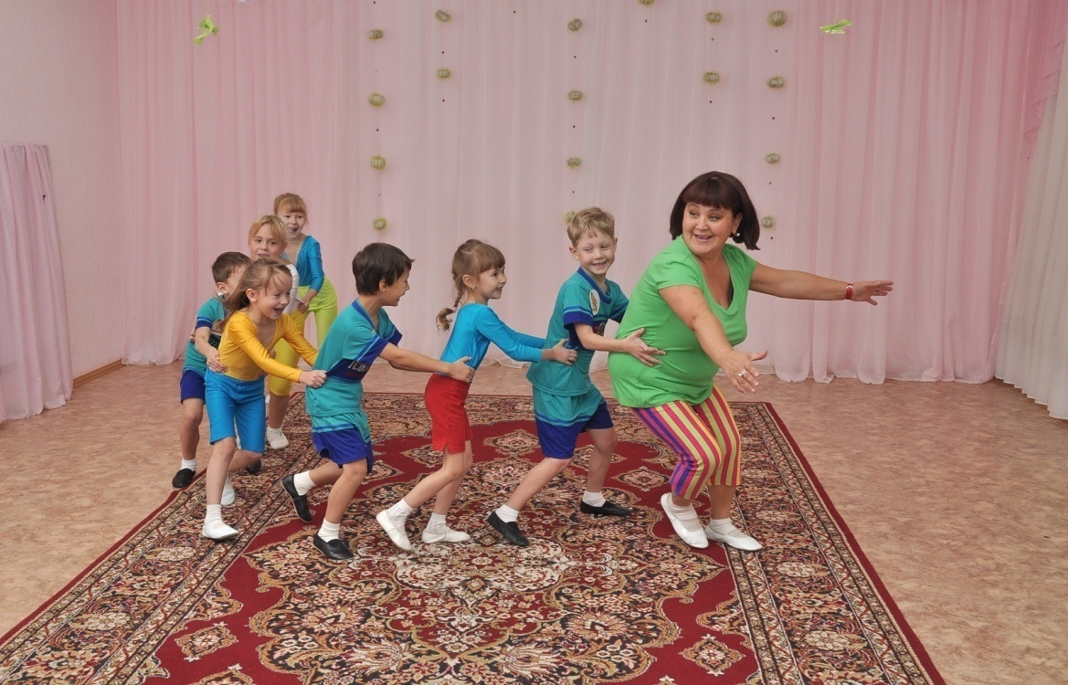
Организация двигательной деятельности как условие развития двигательной культуры, формирования полоролевого поведения дошкольников и их творческих способностей
Инструктор по физической культуре
филиала МБДОУ «Надежда» д/с №339
Шанаурина З.М.

Slide 2
Физическая культура, считаясь частью общей культуры общества, является одной из сфер социальной деятельности, направленной на укрепление здоровья, развитие физических способностей человека. Овладевая физической культурой, ребёнок осваивает её образцы, нормы и совершенствует свою собственную природу, достигая всё более высокого уровня. В этом смысле ребёнка, овладевшего основами физической культуры, можно считать носителем личной физической культуры. Показателем физической культуры ребёнка можно считать: - достаточный уровень здоровья, соматического и психофизического развития; достаточный уровень развития физических качеств, психомоторный статус детей; адекватный возрасту уровень культуры движений, который характеризуется разнообразным двигательным опытом, красотой выполняемых движений, а также двигательным творчеством; стойкий интерес к занятиям физической культурой и другими показателями.

Slide 3
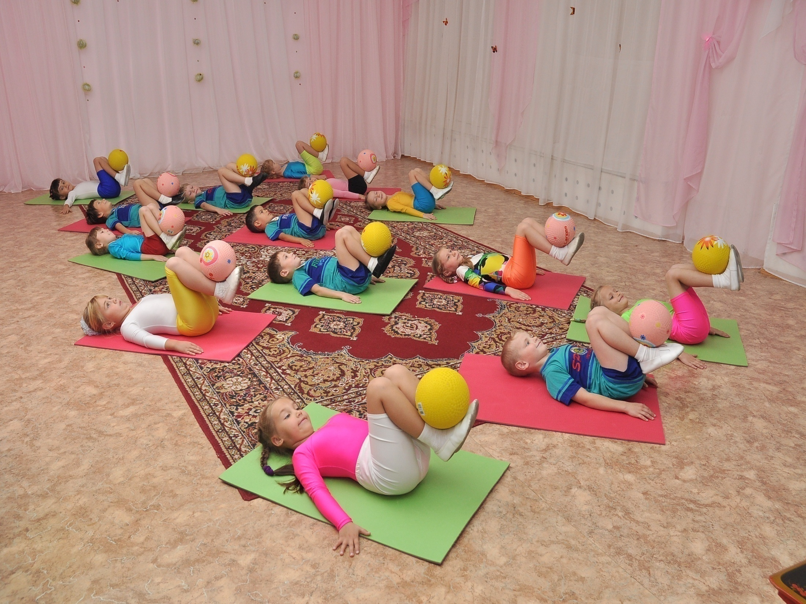

Slide 4
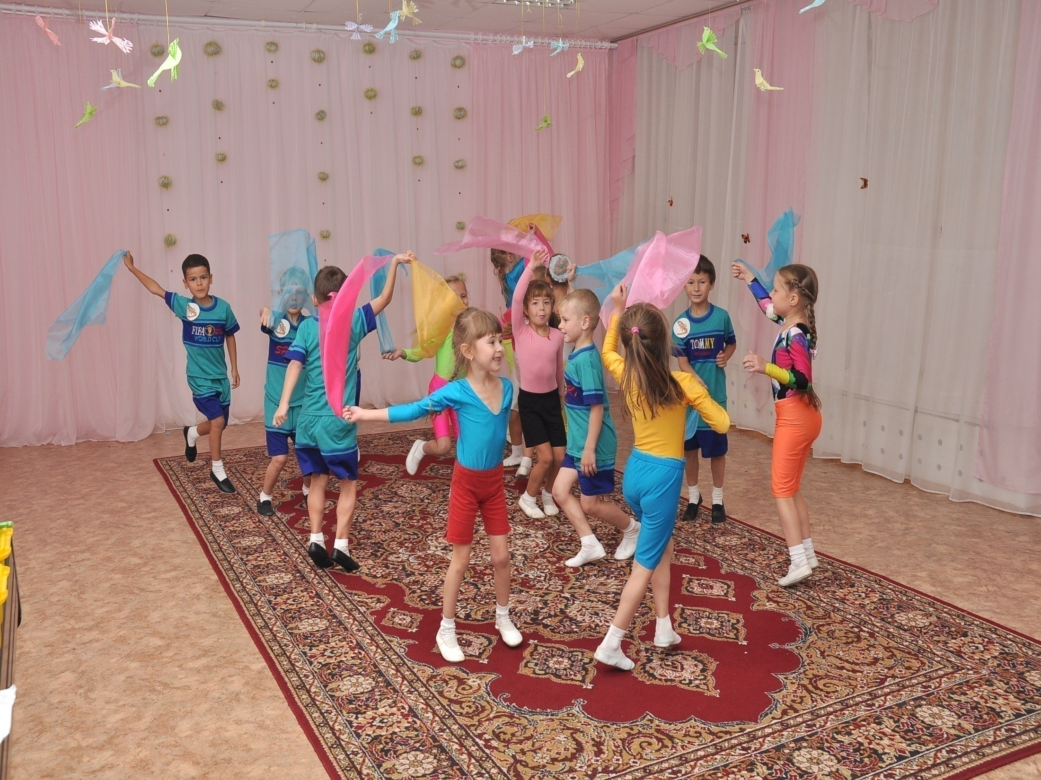

Slide 5
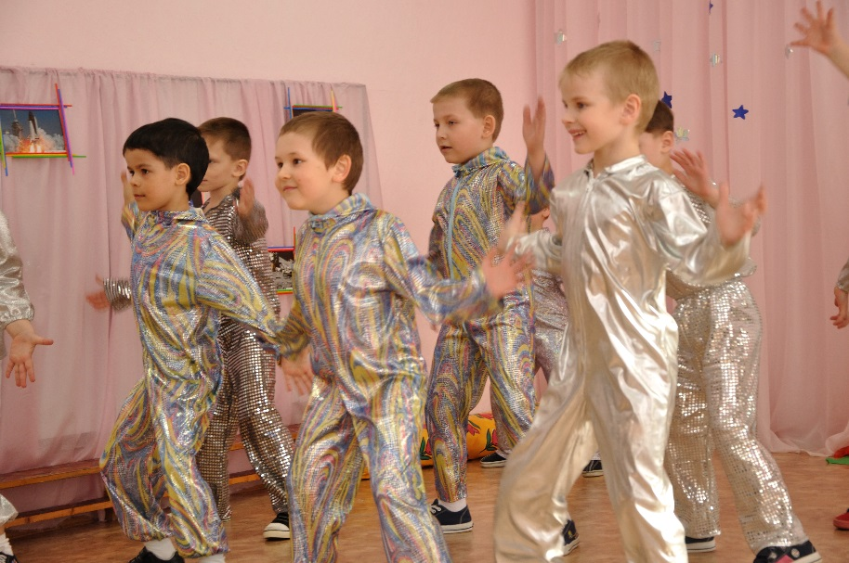
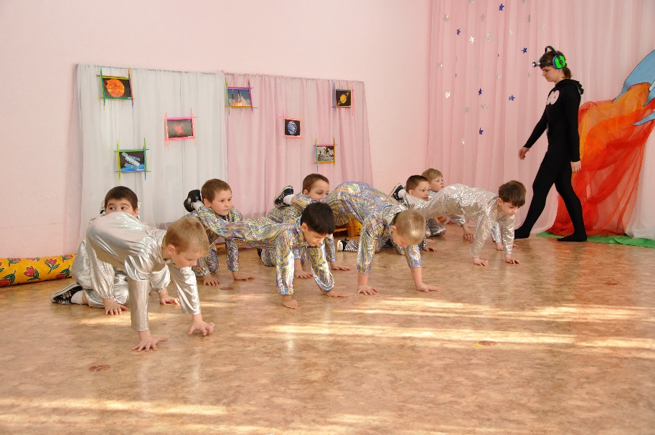
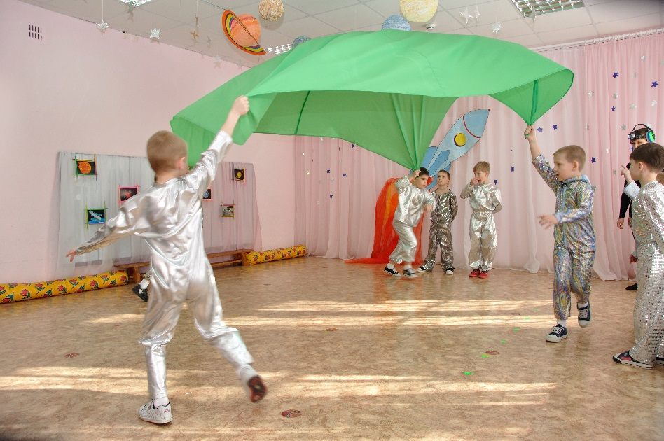
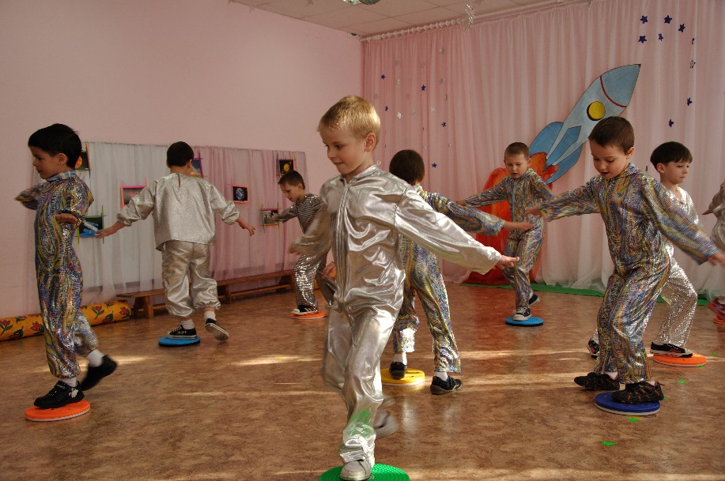

Slide 6
Формы работы по развитию культуры движений.
Занятия физической культурой
Утренняя гимнастика
Физкультминутки и физкультпаузы
Физкультурные досуги
Физкультурные праздники

Slide 7
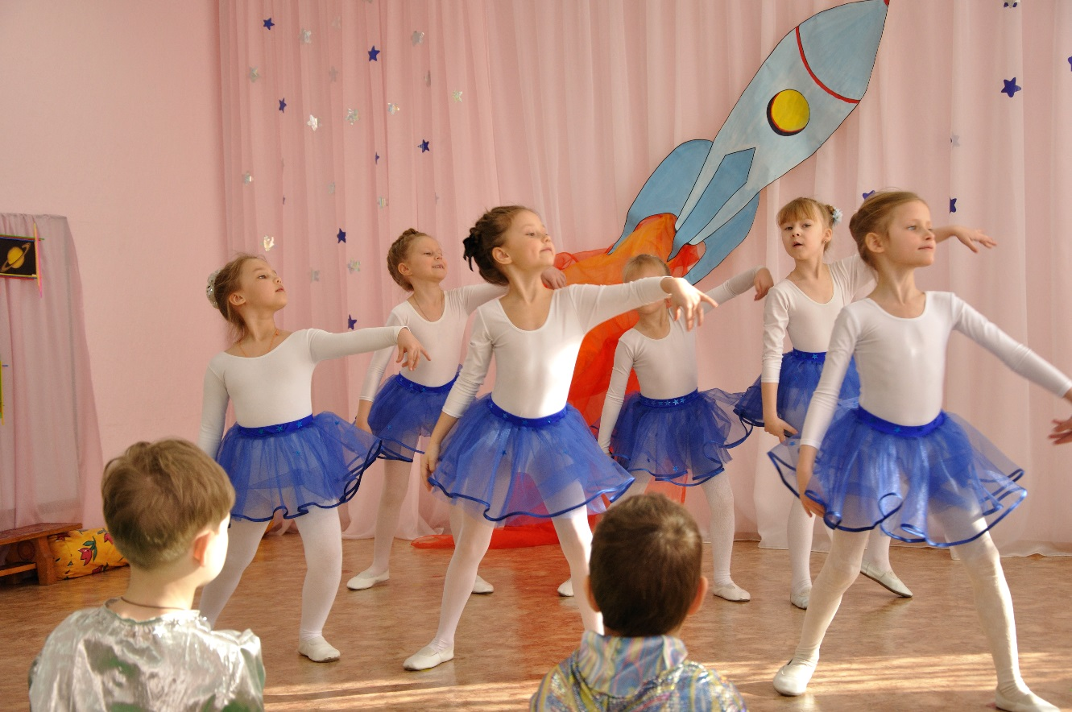
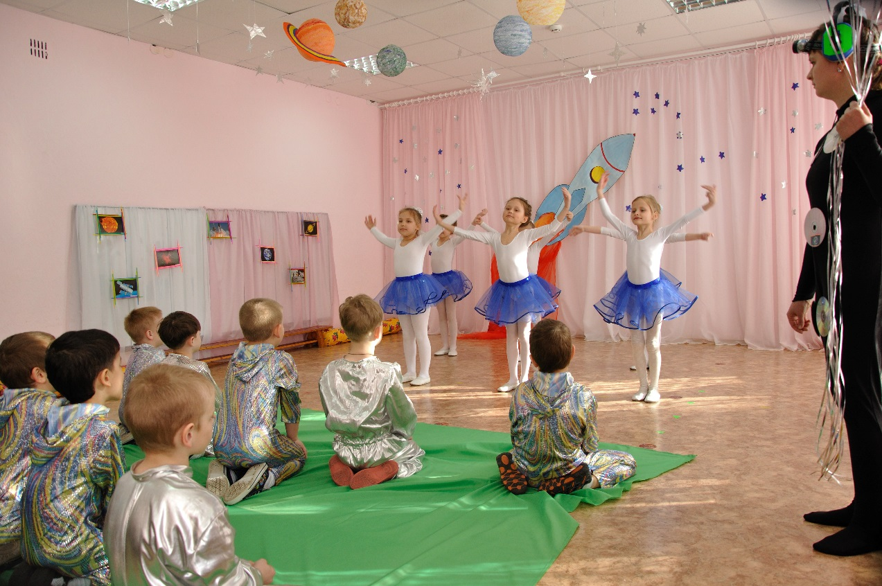

Slide 8
Основными средствами двигательного воздействия являются:
Дыхательные упражнения
Упражнения с предметами
Упражнения художественной гимнастики
Элементы спортивного танца
Упражнения корригирующей гимнастики.
Элементы хореографии

Slide 9
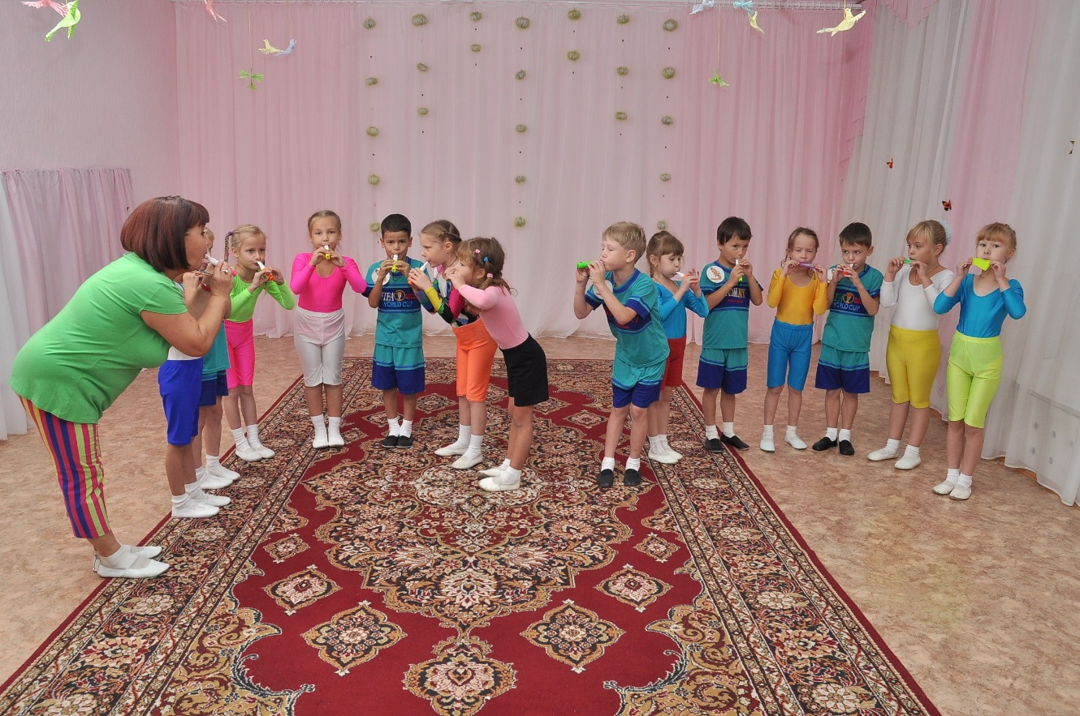
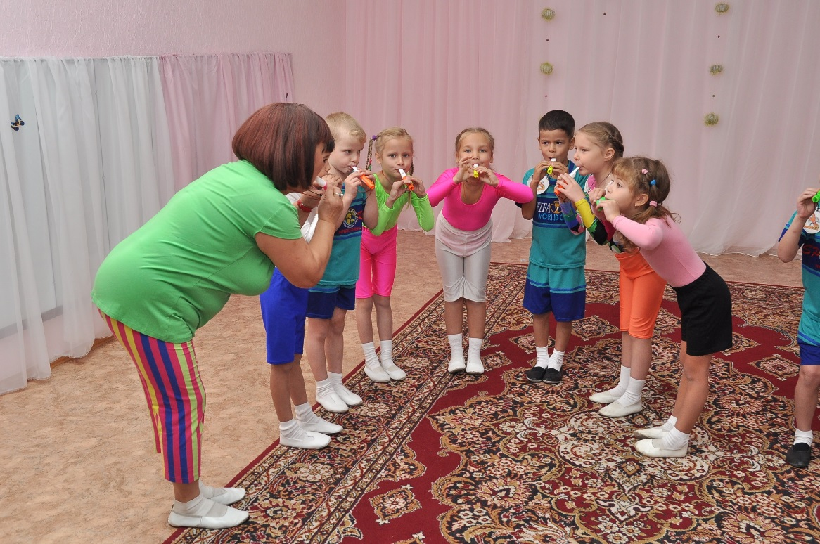

Slide 10
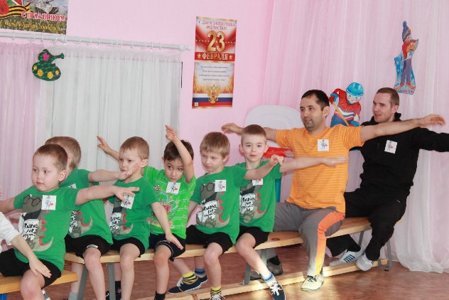

Slide 11
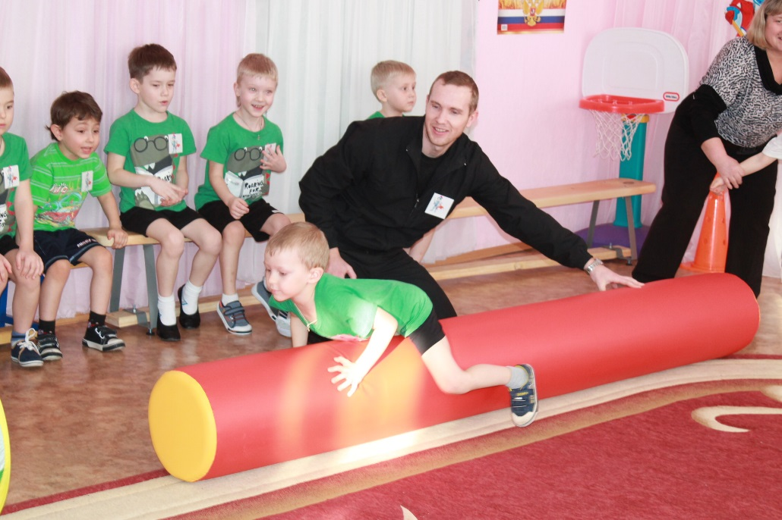
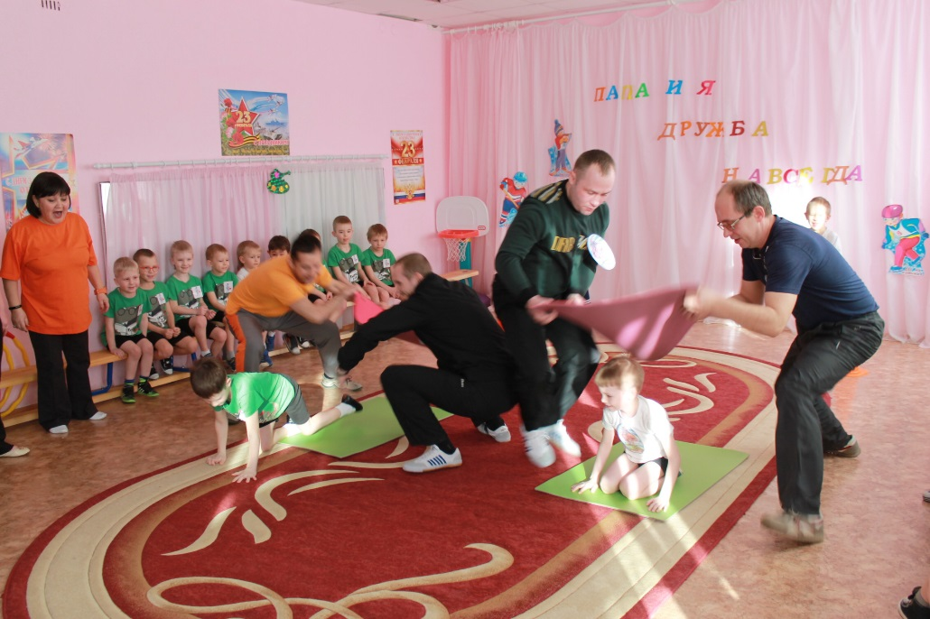
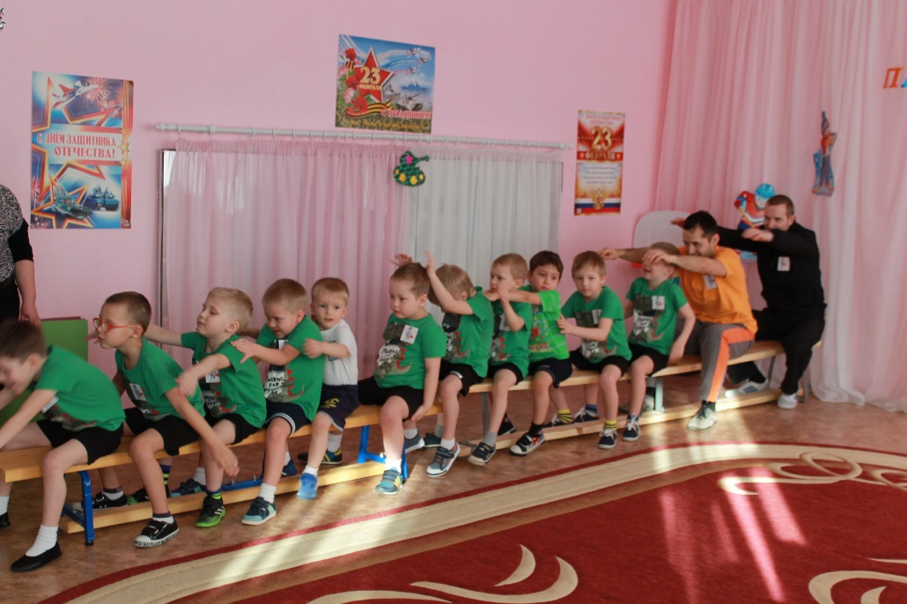
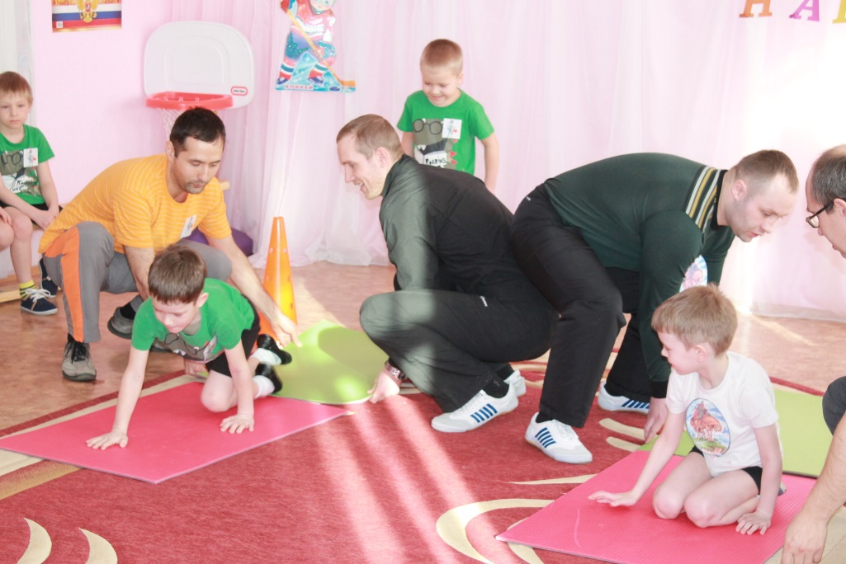

Slide 12
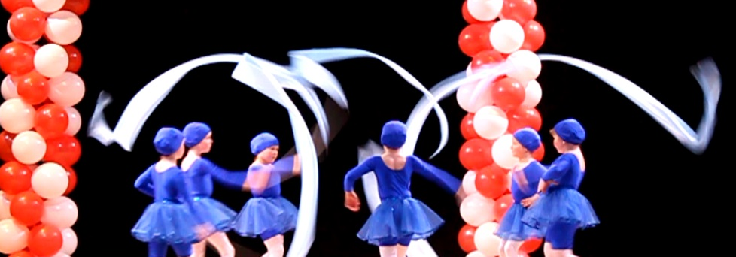
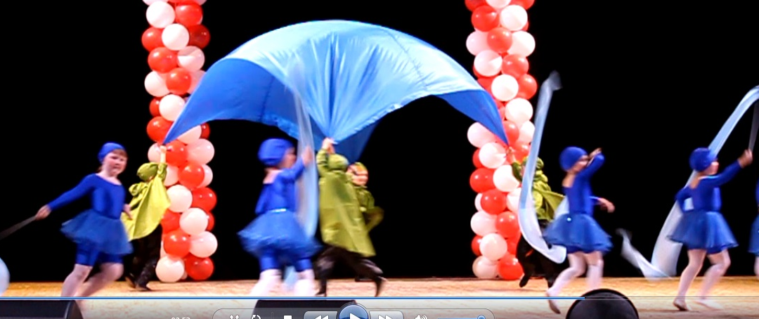

Slide 13
ДЮСШ №19
Отделение художественной гимнастики и синхронного плавания
Танцевальный
коллектив
«Вдохновение»
ДЮСШ №16
Отделение единоборств и спортивной аэробики
ДШИ №5
Хореографическое отделение
МОУ СОШ №95
Коллектив спортивного танца
Детский сад №339
Танцевальный
коллектив
«Талант»
Танцевальный
коллектив
«Апельсин»
УрГПУ
Институт педагогики и психологии детства
Детский сад №47
Г. Верхняя Пышма
Детский сад №569
«Хрусталик»

Slide 14
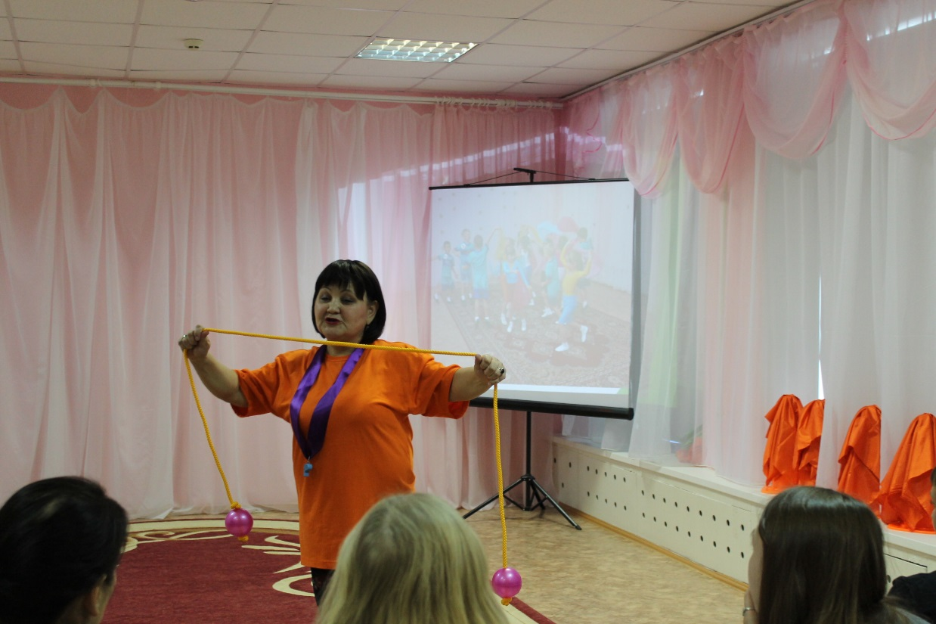
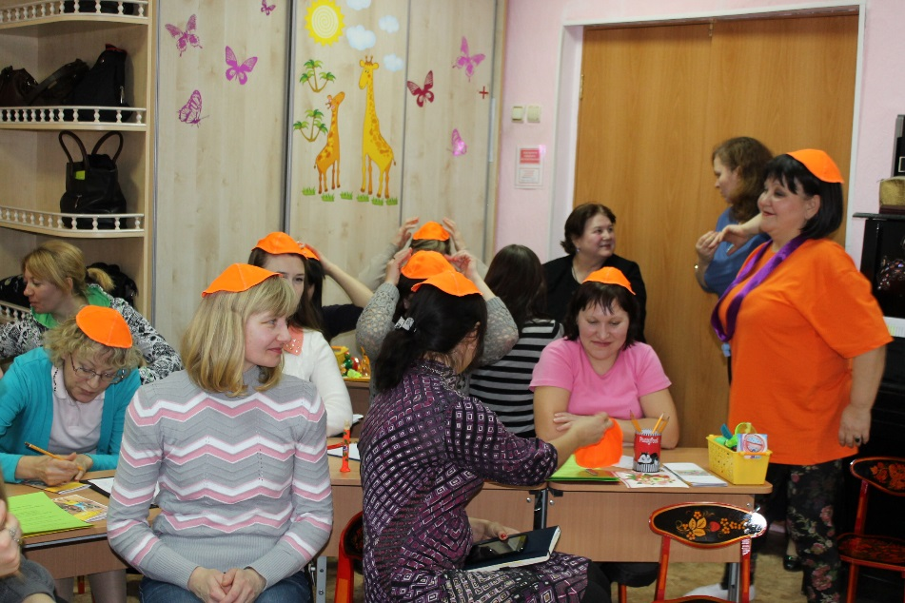
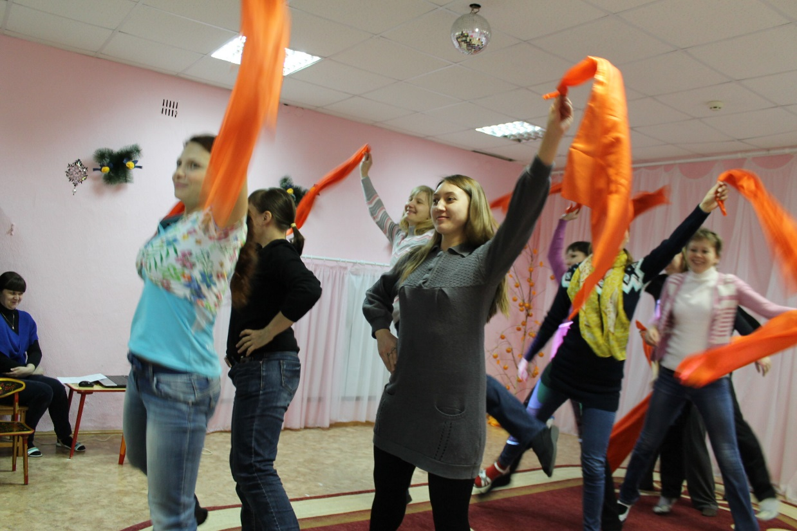
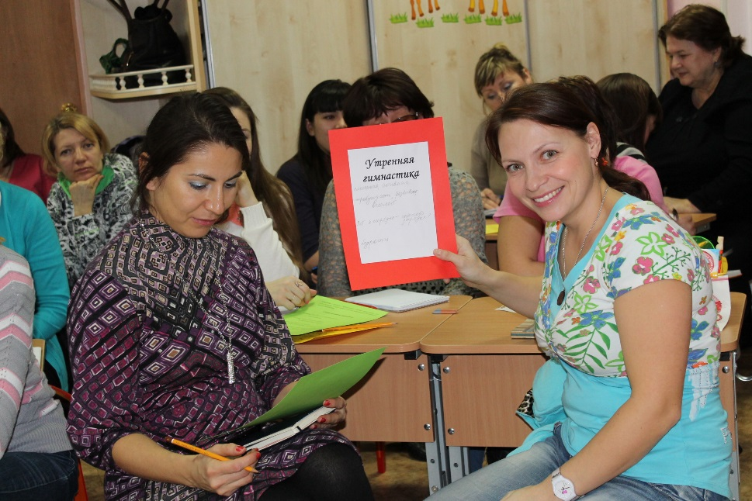

Slide 16
Оценка двигательного творчества детей проводилась по следующим направлениям-показателям (Э.Я.Степаненкова):
1. Отношение детей к творчеству: увлечённость, способность войти в воображаемые обстоятельства, в условные ситуации, искренность переживаний.
2. Доступное ребёнку качество способов творческих действий: быстрота реакции, гибкость мышления, находчивость при решении новых задач, комбинирование знакомых элементов в новые сочетания, своеобразие способов движений.
3. Показатели качества детского творчества: отбор детьми характерных черт жизненных явлений, предметов, персонажей и их отражение в действии, в игре.

Slide 17
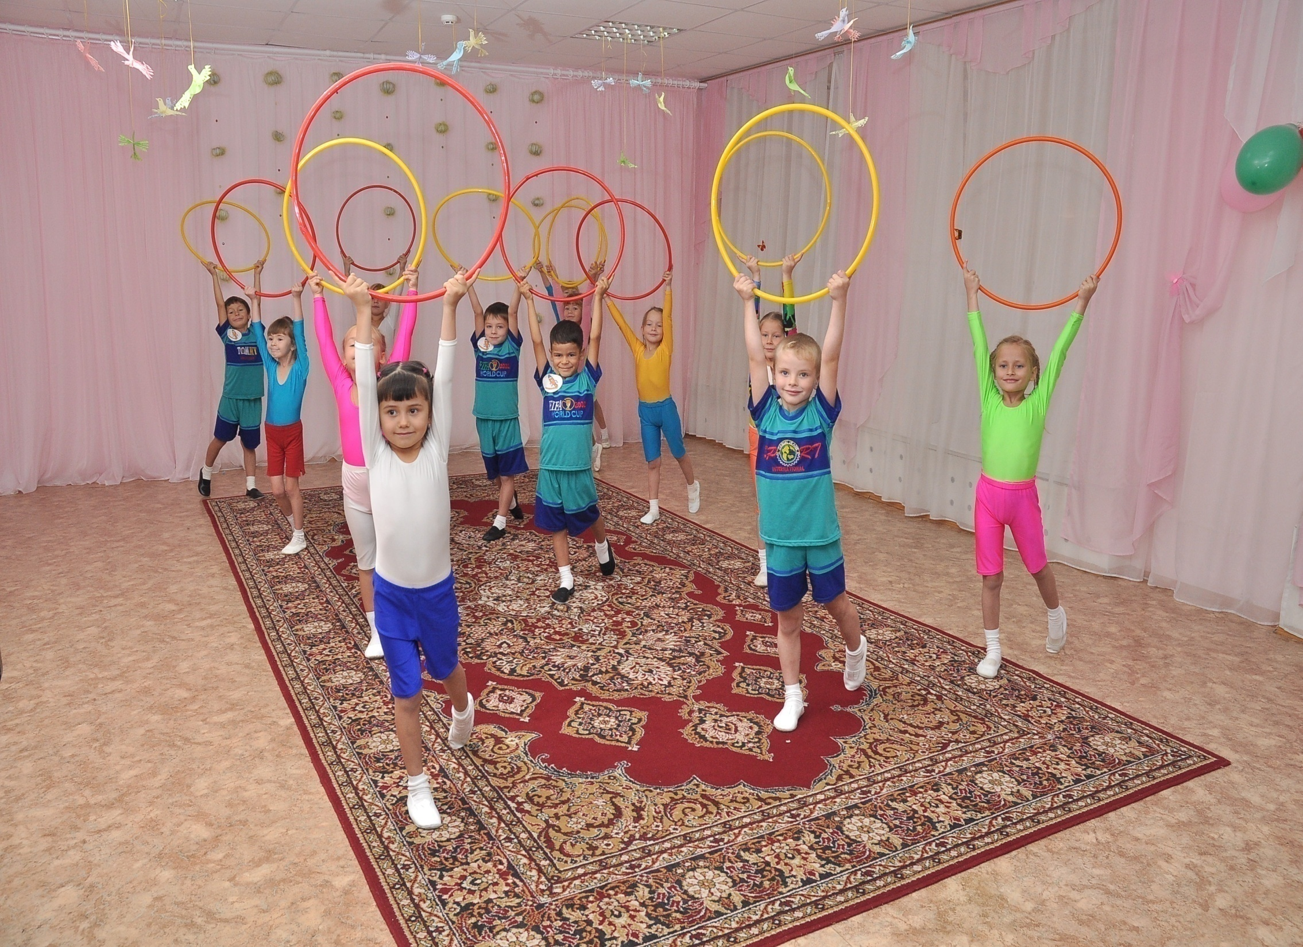

Slide 18
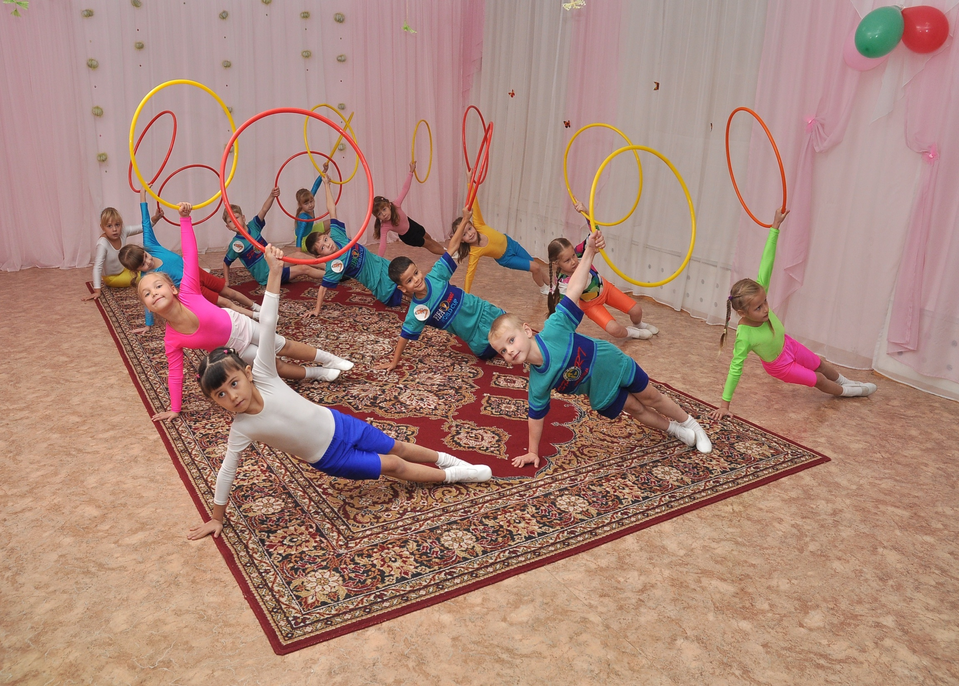
72

Slide 19
Оценка двигательного творчества детей МБДОУ № 339.
1 – 2011/2012 уч. год; 2 – 2012/2013 уч. год; 3 – 2013/2014 уч. год; 4 – 2014/2015 уч. год..
Вывод: Оценка двигательного творчества находится на высоком уровне и у некоторых детей соответствует максимально возможному показателю – 3 балла.

Slide 20
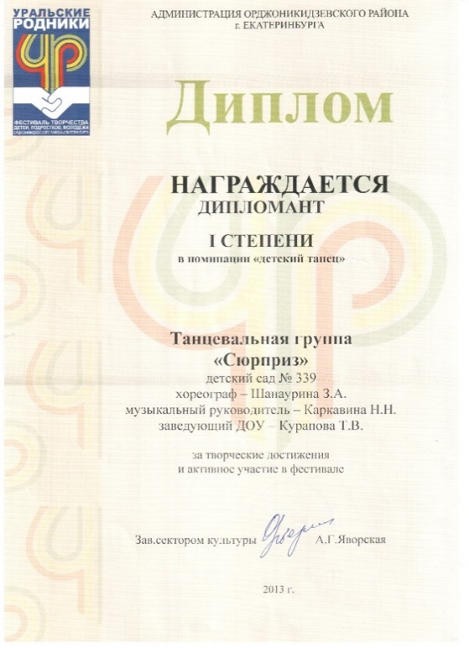
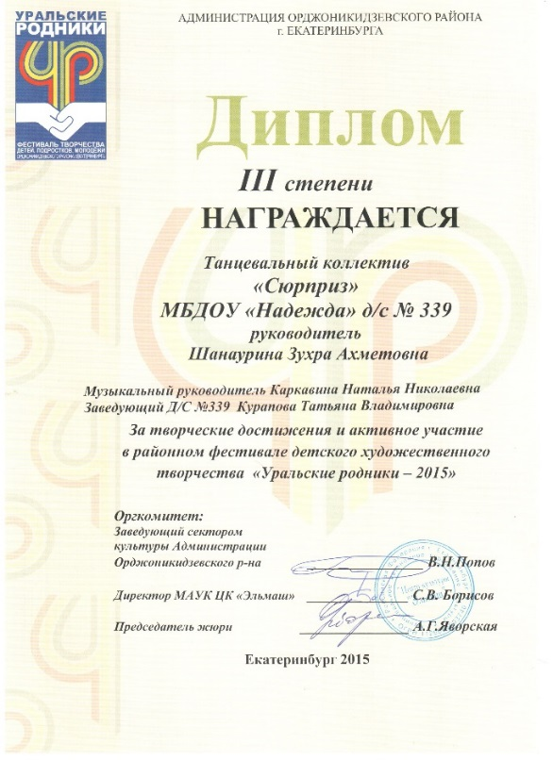
Подтверждение высоких достижений детей

Slide 21
Подтверждение высоких достижений детей

Slide 22
Апробация и внедрение результатов работы
2010 г.
Мастер-классы «Использование методов и приёмов психокинезотерапии на физкультурных занятиях» для инструкторов и воспитателей Орджоникидзевского района.
2010 г 1 ноября XVI Городские открытые педагогические чтения
2010г 1-3 ноября Всероссийская школа «Педагогика и психология здоровья.» Екатеринбург УрГПУ.
Транслировала опыт работы для педагогов Орджоникидзевского района: квик-настройки «Психокинезотерапия в двигательной деятельности дошкольников как средство реализации оздоровительных задач с учётом поло-ролевой дифференциации» (2015г.); мастер – класс для педагогического сообщества г. Екатеринбурга «Развивающий потенциал нетрадиционного оборудования для занятий физической культурой в ДОУ» (2015г.).

Slide 23
Всероссийские августовские педагогические чтения
1. «Формирование двигательной культуры как основа комплексного подхода к укреплению здоровья детей дошкольного возраста"
2. «Реализация гендерного подхода в условиях организации двигательной деятельности детей дошкольного возраста»
3. «Психокинезотерапия на занятиях по физической культуре у дошкольников»

Slide 24
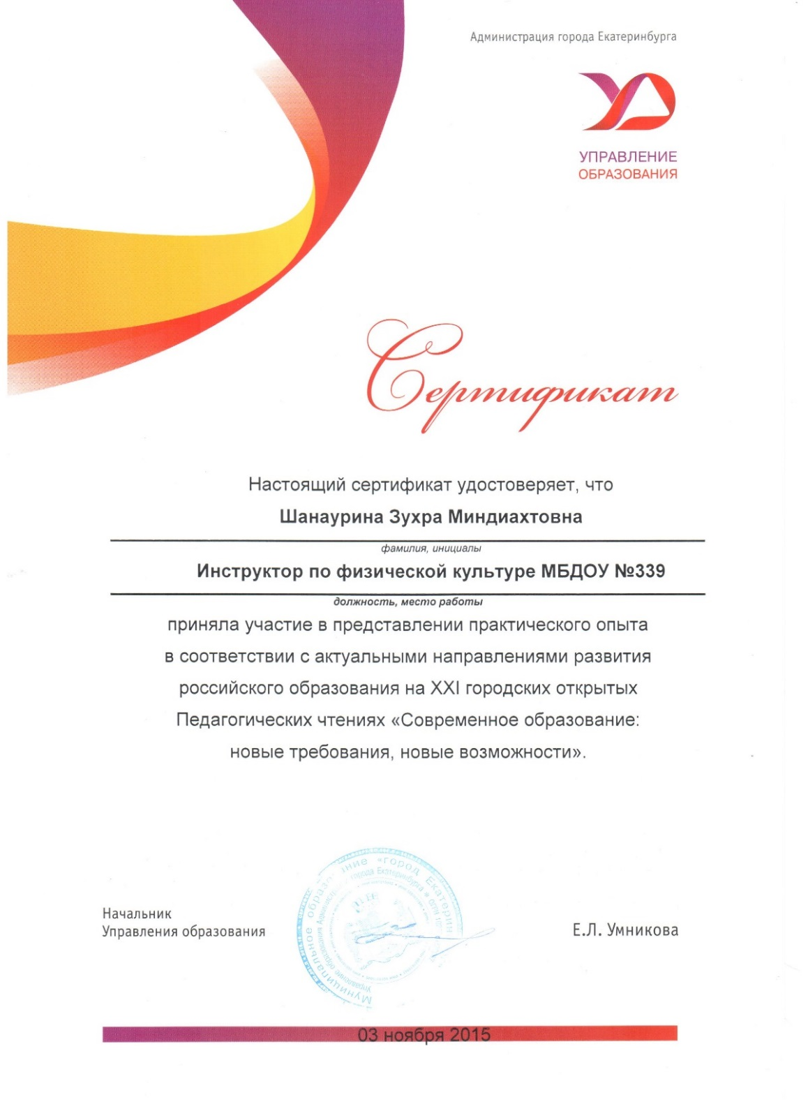
XXI открытые городские
Педагогические чтения

